Slide 1
SWITCH CASE & BREAKPOINT & STRING METHODS

Slide 2
Switch-Case
Karşılaştırma için kullanılır.
If-else aralık karşılaştırma için kullanılırken switch case kesin ifadeler için kullanılır.
Case şartları ifade eder.
Break; komutu ile döngü kırılır.
Default kısmı hiçbir şart sağlanmadığı durumda çalışır.
Kesinlik varsa switch-case daha performanslı
Aralık varsa if-else daha performanslı

Slide 3
Örn. Ayların yazdırılması:
Switch(ay):
Case 1:
Messagebox.Show(“Ocak”);
Break;
Case 2:
Messagebox.Show(“Şubat”);
Break;
.
.
.
.
default:
Break;

Slide 4
Örn. Textbox’a 1den 4e kadar sayı girin. Her sayıda label’ın rengi değişsin.
Switch(sayi):
Case 1:
lblInfo.Color = red;
Break;
Case 2:
lblInfo.Color = blue;
Break;
Case 3:
lblInfo.Color = green;
Break;
Case 4:
lblInfo.Color = pink;
Break;
Default:
Messagebox.Show(Sayı tanımlı değil.);
Break;

Slide 5
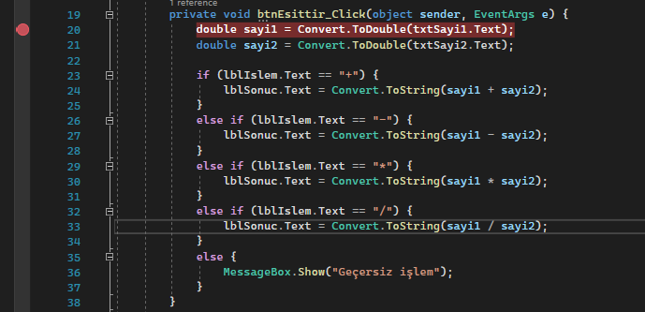
Breakpoint
Yazılan kodun test edilme esnasında kodu takip edebilmek için kullanılır.
Kod geliştirme yapılırken hataları çözmek, program çalışırken değişkenlerin aldığı değerleri anlık görmek için kullanılır.
F5 ile koda atlayıp inceleyebiliriz.
F10 ile satır satır kodu inceleyebiliriz.

Slide 6
Debug : Hata ayıklama. Yazılımın beklenmedik şekilde davranmasına neden olabilecek kodların tespit edilme süreci.
Örn. 3 textbox tanımlayıp 3 sayı al. En büyük sayıyı bulup yazdır.
Çalışma esnasında kodu debug et.

Slide 7
String Metotları
String metin = “piksel yazılım eğitimi”;
metin.Contains(“i”);
String içinde aranan harf ya da kelime var mı yok mu bakar.Eğer varsa True yoksa False döner.
metin.EndsWith(“eğitimi”);
metin stringinin en sonunda aranan kelime var mı yokmu bakar.Eğer varsa True yoksa False döner.
metin.StartsWith(“piksel”);
metin stringi aranan kelimelerlemi başlıyor bakar.True ya da False döner.

Slide 8
metin.ToLower();
Bütün harfleri küçük yapar.
metin.ToUpper();
Bütün harfleri büyük yapar.

Slide 9
metin.Trim();
metin değişkeninin başındaki ve sonundaki boşlukları siler.
metin.TrimEnd();
metin değişkeninin sonundaki boşlukları siler.
metin.TrimStart();
metin değişkeninin başındaki boşlukları siler.

Slide 10
int uzunluk = metin.Length;
Metinsel ifadenin uzunluğunu getirir

Slide 11
string yeniMetin=metin.Replace(“ğ”, “g”);
Metin içerisinde bulunan birinci karakteri ikinci karakter ile değiştirir.

